Slide 1

LA INTEGRIDAD
EN LAS RELACIONES INTERPERSONALES
PR. CARLOS JARA DEPAZ

Slide 2

TEXTO BÍBLICO
“7 Amados, amémonos unos a otros; porque el amor es de Dios. Todo aquel que ama, es nacido de Dios, y conoce a Dios. 8 El que no ama, no ha conocido a Dios; porque Dios es amor.” (1 Jn 4:7-8)
“9 El amor sea sin fingimiento. Aborreced lo malo, seguid lo bueno. 10 Amaos los unos a los otros con amor fraternal; en cuanto a honra, prefiriéndoos los unos a los otros.” (Ro 12:9-10)
“14 Bendecid a los que os persiguen; bendecid, y no maldigáis. 15 Gozaos con los que se gozan; llorad con los que lloran. 16 Unánimes entre vosotros; no altivos, sino asociándoos con los humildes. No seáis sabios en vuestra propia opinión. 17 No paguéis a nadie mal por mal; procurad lo bueno delante de todos los hombres. 18 Si es posible, en cuanto dependa de vosotros, estad en paz con todos los hombres. 19 No os venguéis vosotros mismos, amados míos, sino dejad lugar a la ira de Dios; porque escrito está: Mía es la venganza, yo pagaré, dice el Señor. 20 Así que, si tu enemigo tuviere hambre, dale de comer; si tuviere sed, dale de beber; pues haciendo esto, ascuas de fuego amontonarás sobre su cabeza. 21 No seas vencido de lo malo, sino vence con el bien el mal.” (Ro 12:14-21)

Slide 3


INTRODUCCIÓN
“LA INTEGRIDAD NO ES SOLO VERTICAL (CON DIOS),
SINO TAMBIÉN HORIZONTAL (CON LOS DEMÁS).”
En las relaciones humanas, LA INTEGRIDAD se manifiesta en el amor, la verdad, el perdón, la humildad y el respeto

Slide 4
LAS RELACIONES INTERPERSONALES Y UNA VIDA COHERENTE
En nuestra vida, Hay una relación vertical con Dios y una relación vertical con las personas.
“37 Jesús le dijo: Amarás al Señor tu Dios con todo tu corazón, y con toda tu alma, y con toda tu mente. 38 Este es el primero y grande mandamiento. 39 Y el segundo es semejante: Amarás a tu prójimo como a ti mismo.” (Mt 22:37-39)
Entendemos la integridad no solo como honestidad o rectitud moral, sino como una vida coherente, íntegra y profundamente conectada con Dios y con los demás. La integridad en sus relaciones personales:
El trato de un pastor con amabilidad con los demás y muy duro con su esposa
El pastor que no respeta a la autoridad y siempre anda criticando.
Nuestra relación interpersonal, es una evidencia de una vida nueva
Principios éticos como el amor, el perdón y la lealtad son fundamentales para establecer relaciones saludables, justas y fieles al carácter de Dios.

Slide 5

¿QUÉ SON LAS RELACIONES INTERPERSONALES?
Son vínculos que se establecen con otras personas y que revelan nuestra integridad como creyentes.
CLAVES: Comunicación – Respeto – Amor – Perdón – Servicio

Slide 6
I.- INTEGRIDAD: UNA PERSPECTIVA BÍBLICA SOBRE LAS RELACIONES INTERPERSONALES
A. El Valor Del Ser Humano Como Imagen De Dios
1. El valor intrínseco del ser humano – COMO IMAGEN DE DIOS
“Entonces dijo Dios: Hagamos al hombre a nuestra imagen, conforme
a nuestra semejanza... Y creó Dios al hombre a su imagen, a imagen de Dios
lo creó; varón y hembra los creó.” Génesis 1:26-27
2. Promueve una cultura de respeto, justicia y compasión – LOS BIENES PARECEN TENER MAYOR VALOR EN ESTA SOCIEDAD
“…En verdad comprendo que Dios no hace acepción de personas” Hechos 10:34
3. Valorar nuestra propio ser como imagen de Dios – RESTAURADOS A LA IMAGEN DE DIOS
Nuestro valor radica en que fuimos creados por Dios, redimidos por Cristo
y transformados por el Espíritu Santo.

Slide 7
I.- INTEGRIDAD: UNA PERSPECTIVA BÍBLICA SOBRE LAS RELACIONES INTERPERSONALES
El Concepto De Cuerpo En El Nuevo Testamento
No somos independientes, sino interdependientes – NO HAY LUGAR PARA UN CRISTIANISMO INDIVIDUALISTA
“El ojo no puede decir a la mano: ‘No te necesito’.” (1 Cor. 12:21)
2. Cada miembro es valioso y tiene un propósito – TIENE UN DON Y NINGUNO ES MAS IMPORTANTE
“Los miembros del cuerpo que parecen más débiles, son los más necesarios.” (1 Cor. 12:22).
3. El amor es el pegamento del cuerpo - SIN AMOR NO HAY UNIDAD NI BUENAS RELACIONES INTERPERSONALES
Si yo hablase lenguas humanas y angélicas, y no tengo amor, vengo a ser como metal que resuena…(1 Cor. 13:1).

Slide 8
I.- INTEGRIDAD: UNA PERSPECTIVA BÍBLICA SOBRE LAS RELACIONES INTERPERSONALES
c) La Vida En El Espíritu
El Espíritu nos guía hacia una vida de obediencia a Dios, no a nuestros deseos egoístas.
“Digo, pues: Andad en el Espíritu, y no satisfagáis los deseos de la carne. Porque el deseo de la carne es contra el Espíritu, y el del Espíritu es contra la carne; y estos se oponen entre sí, para que no hagáis lo que quisierais.” Gálatas 5:16-17
2. El Espíritu nos llama a vivir en amor y servicio hacia los demás.
“Pero el fruto del Espíritu es amor, gozo, paz, paciencia, benignidad, bondad, fe, mansedumbre, templanza; contra tales cosas no hay ley.” Gálatas 5:22-23
3. La vida en el Espíritu nos conecta con el cuerpo de Cristo
“Porque por un solo Espíritu fuimos todos bautizados en un cuerpo, sea judíos o griegos, sean esclavos o libres; y a todos se nos dio a beber de un mismo Espíritu.” 1 Corintios 12:13

Slide 9
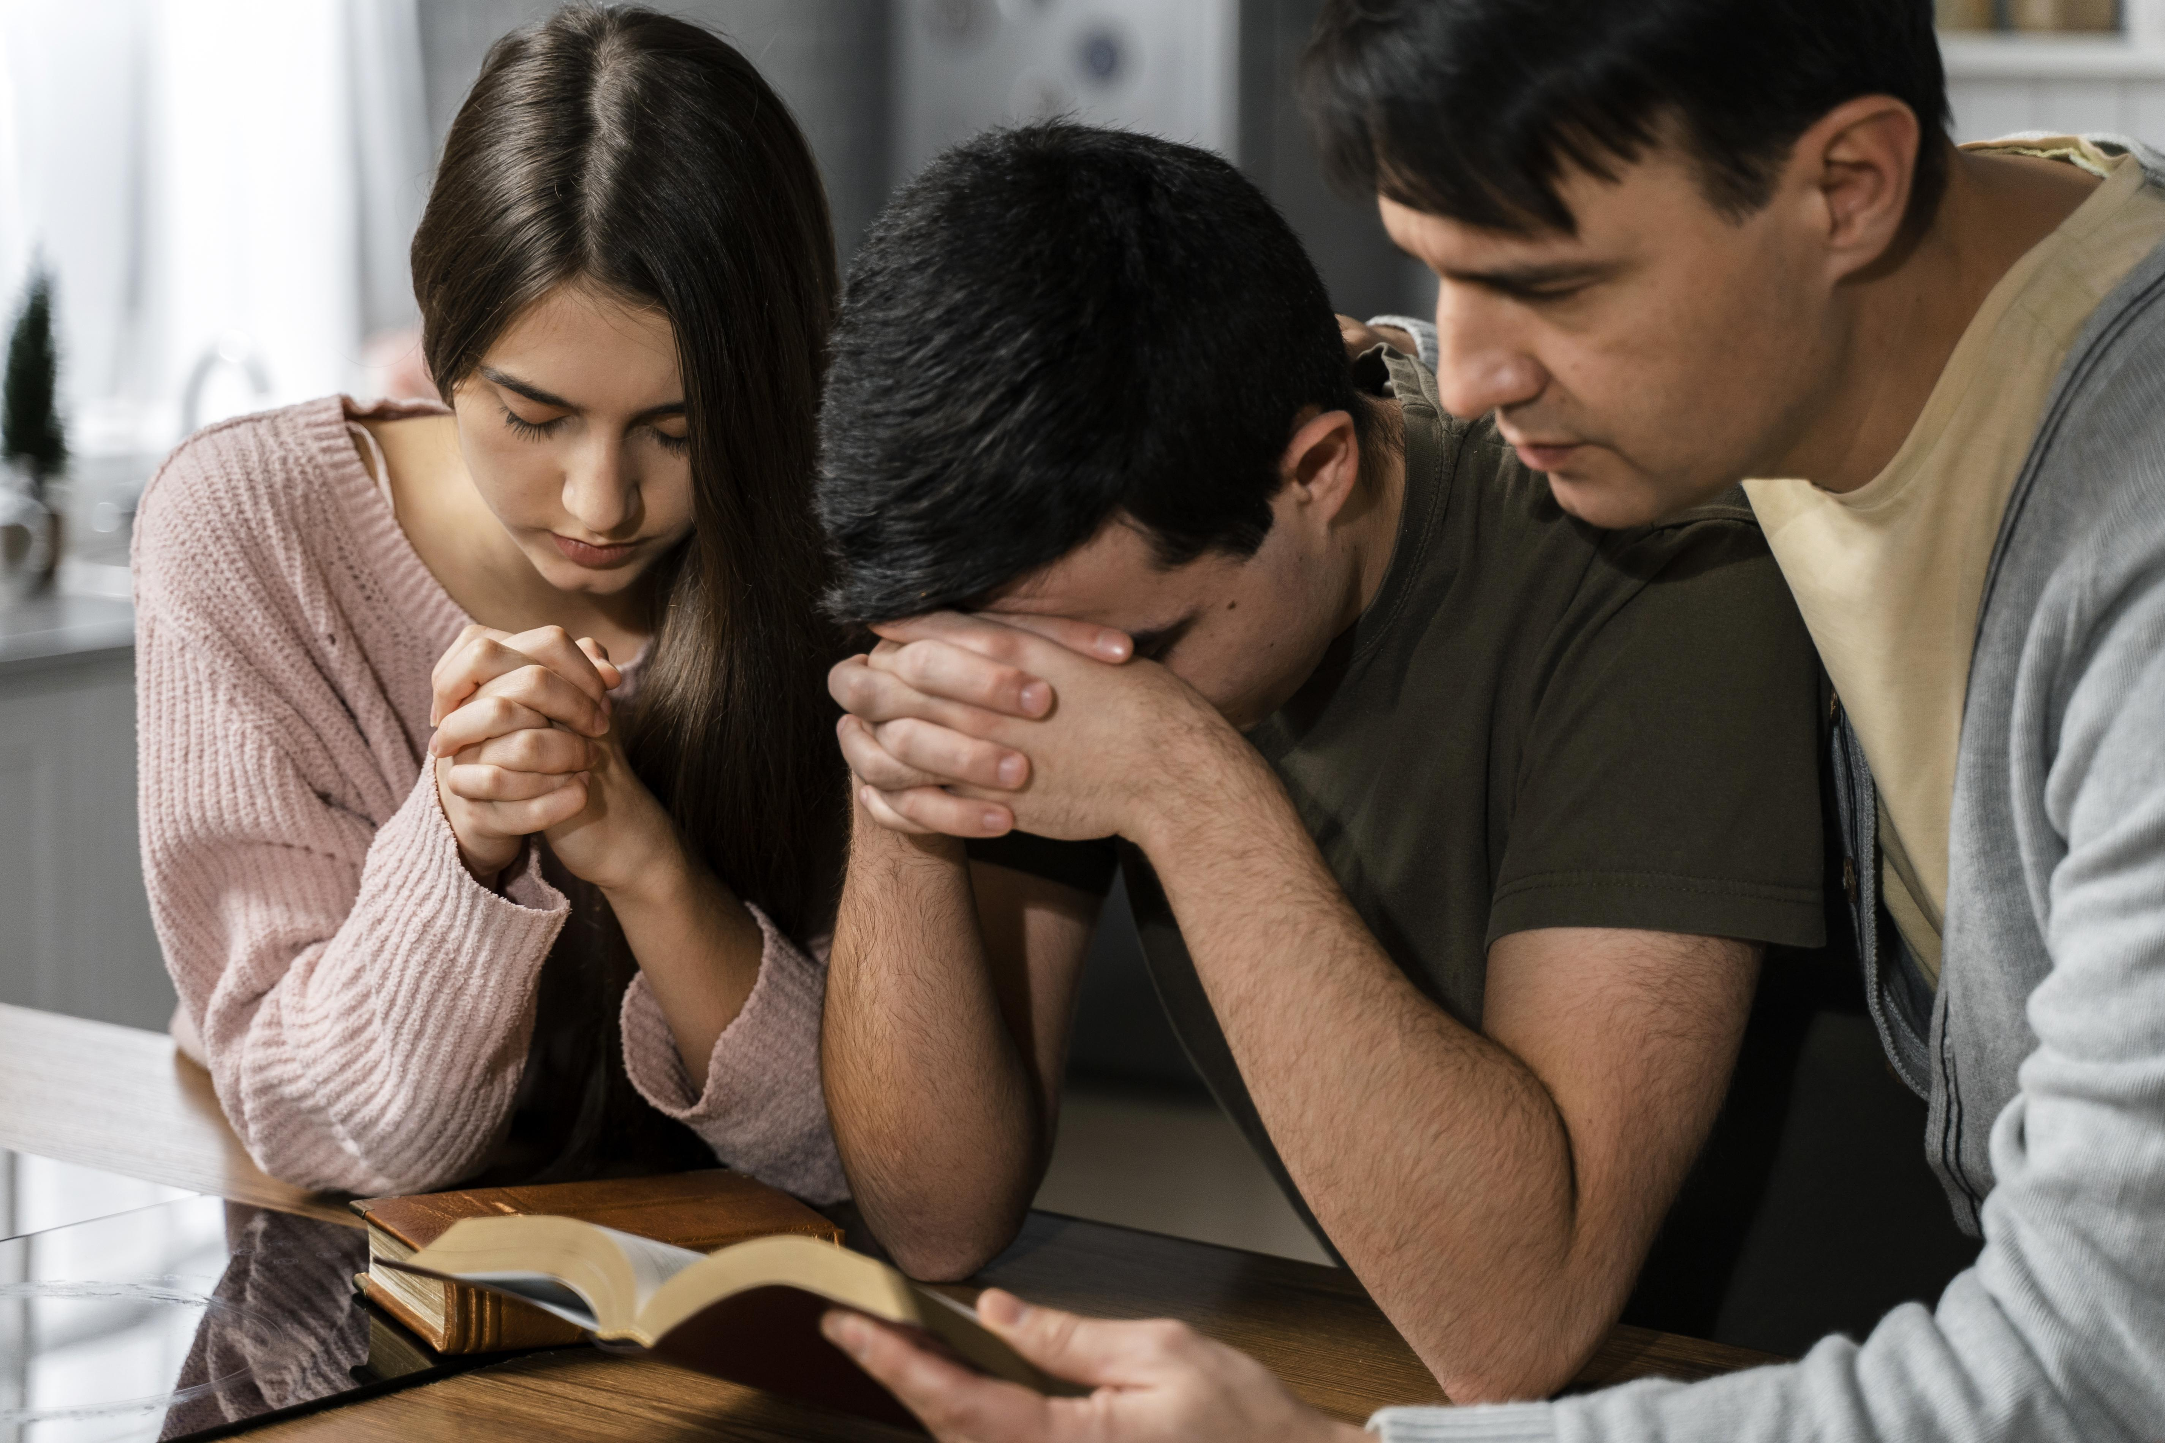

II.- LA INTEGRIDAD: PRINCIPIOS BÍBLICOS PARA LA PRÁCTICA DE LAS RELACIONES INTERPERSONALES
A. Honestidad y transparencia
Honestamente: Con decoro, con dignidad, de forma decente y honorable.
“Andemos como de día, honestamente; no en glotonerías y borracheras, no en lujurias y lascivias, no en contiendas y envidia.” (Ro 13:13)
B. El amor al hermano – Es el sello del cristiano
Amados, amémonos unos a otros; porque el amor es de Dios. Todo aquel que ama, es nacido de Dios, y conoce a Dios.” (1 Juan 4:7)
“35 En esto conocerán todos que sois mis discípulos, si tuviereis amor los unos con los otros.” (Jn 13:35)

Slide 10
II.- LA INTEGRIDAD: PRINCIPIOS BÍBLICOS PARA LA PRÁCTICA DE LAS RELACIONES INTERPERSONALES
C. El Perdón a los demás
“21 Entonces se le acercó Pedro y le dijo: Señor, ¿cuántas veces perdonaré a mi hermano que peque contra mí? ¿Hasta siete? 22 Jesús le dijo: No te digo hasta siete, sino aun hasta setenta veces siete.” (Mt 18:21-22)
1). La deuda del pecado es impagable por medios humanos
El rey (símbolo de Dios) no solo tiene compasión, sino que cancela toda la deuda, lo que representa una expresión de gracia inmerecida
2). El perdón recibido debe reflejarse en nuestras relaciones.
Cada creyente debe examinar su corazón, para asegurarse de que perdona como ha sido perdonado por Dios.

Slide 11

II.- LA INTEGRIDAD: PRINCIPIOS BÍBLICOS PARA LA PRÁCTICA DE LAS RELACIONES INTERPERSONALES
D. LA COMUNICACIÓN
¿Cómo es nuestra interacción con las personas? verbal y no verbal
Diálogo sincero y transparente
El abrazo, la atención.
La vida de Jesús no fue valorado tanto por los milagros sino por su contacto con la gente.
Establecer límites
A la gente no le impresiona tu mensaje sino como te relaciones

Slide 12
II.- LA INTEGRIDAD: PRINCIPIOS BÍBLICOS PARA LA PRÁCTICA DE LAS RELACIONES INTERPERSONALES
E. LEALTAD A LOS DEMAS
“No me ruegues que te deje y me aparte de ti; porque a dondequiera que tú fueres, iré yo; y dondequiera que vivieres, viviré. Tu pueblo será mi pueblo, y tu Dios mi Dios. Donde tú murieres, moriré yo, y allí seré sepultada...” (Rut 1:16–17)
1. La lealtad construye relaciones duraderas.
2. La lealtad se demuestra en las pruebas, no en la comodidad.
3. La lealtad implica sacrificio personal.
4. La lealtad abre puertas a la bendición de Dios. (Mateo 1:5)
5. La lealtad puede ser un testimonio de fe

Slide 13
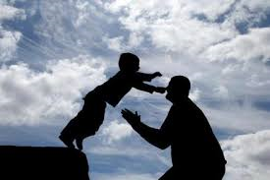
II.- LA INTEGRIDAD: PRINCIPIOS BÍBLICOS PARA LA PRÁCTICA DE LAS RELACIONES INTERPERSONALES
F. LA CONFIANZA
La confianza mutua permite apertura y vulnerabilidad
No encubre pecados.
Promueve el bienestar
Fomenta el compromiso y la libertad

Slide 14

II.- LA INTEGRIDAD: PRINCIPIOS BÍBLICOS PARA LA PRÁCTICA DE LAS RELACIONES INTERPERSONALES
G. PELIGROS EN LAS RELACIONES INTERPERSONALES
La deshonestidad: Falta de sinceridad
Manipulación: Influyen en los demás
Conflicto de intereses: Buscas a la persona, solo porque lo necesitas

Slide 15
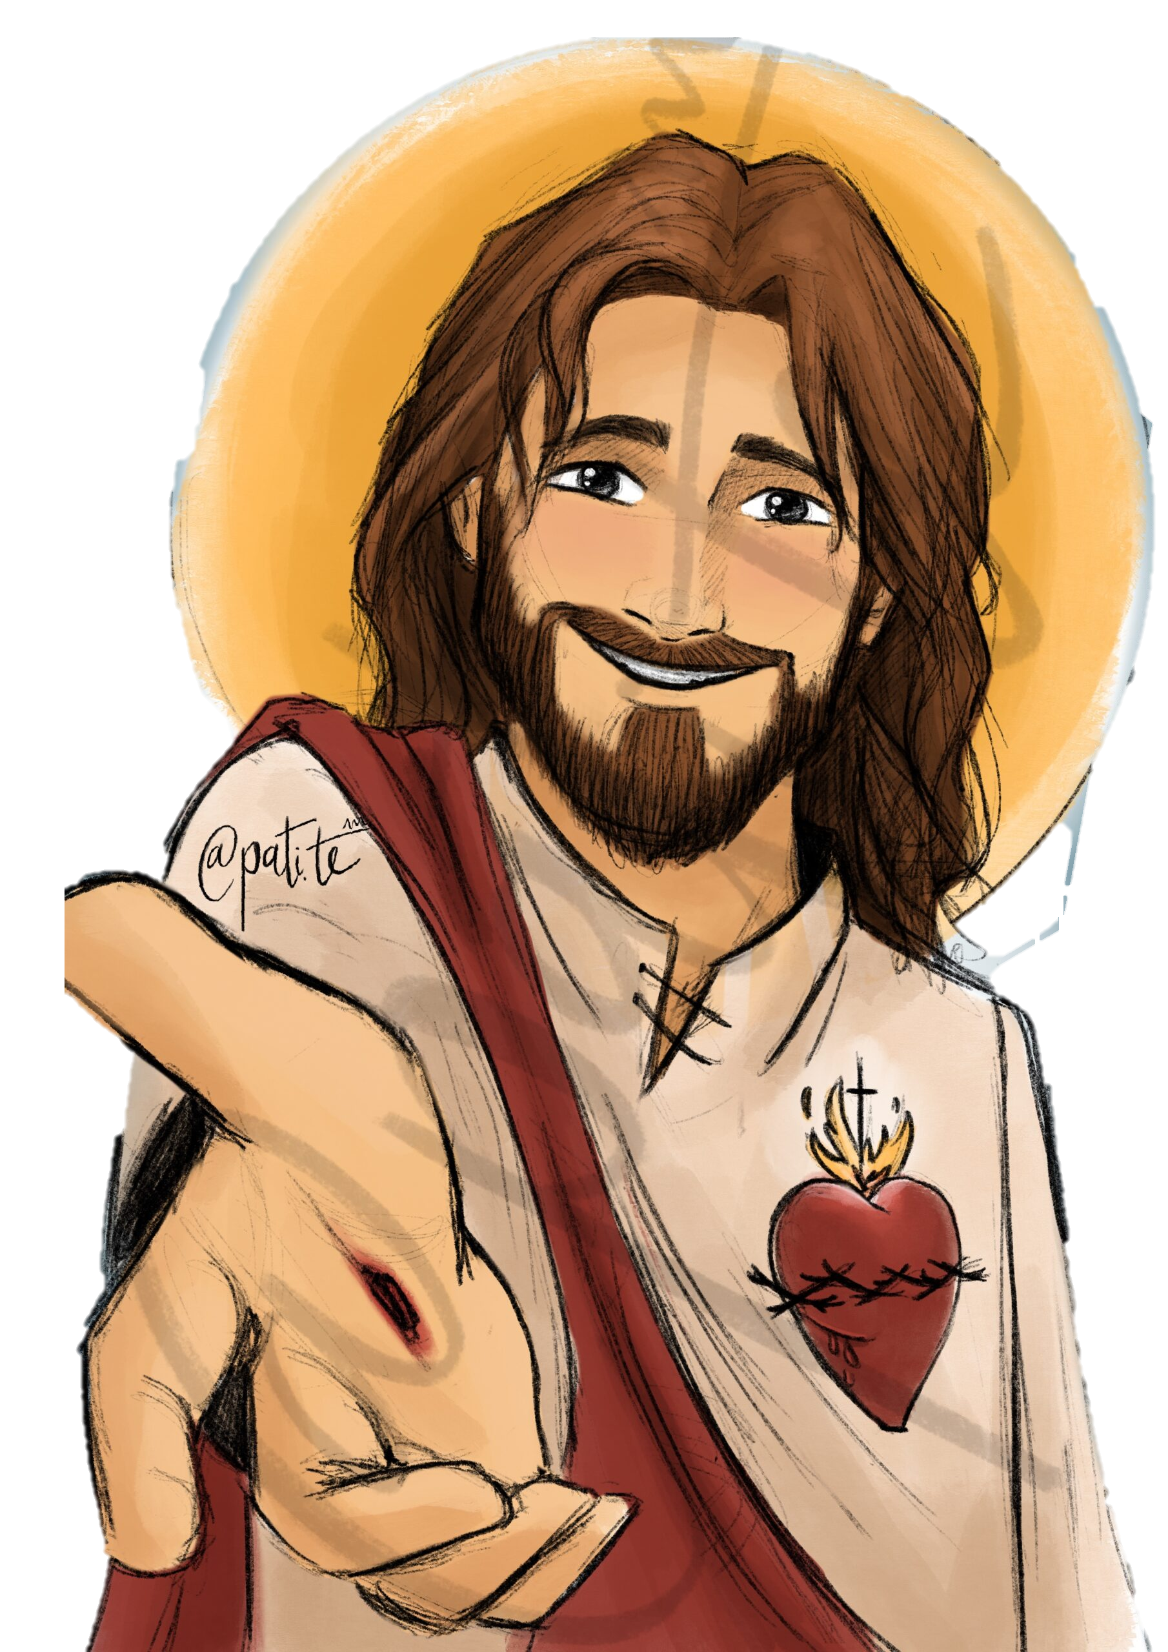
CONCLUSIÓN
La integridad en las relaciones es fruto del amor de Cristo obrando en nosotros.
La integridad relacional refleja al Cristo que predicamos.
“Sin amor, nada soy” (1 Co 13)

